Slide 1
স্বাগতম

Slide 2
পাঠ পরিচিতি
শ্রেণীঃ৯ম
বিষয়ঃ তথ্য ও যোগাযোগ প্রযুক্তি
অধ্যায়ঃ১
পাঠঃ১

Slide 3
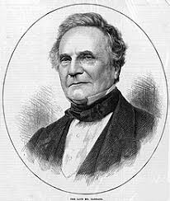
চার্লস ব্যাবেজ

Slide 4
আজকের পাঠ
তথ্য ও যোগাযগ প্রযুক্তি বিকাশে উল্লেখযোগ্য ব্যক্তিত্ব

Slide 5
শিখনফল
এই পাঠ শেষে শিক্ষার্থীরা
তথ্য ও যোগাযোগ প্রযূক্তি বিকাশে উল্লেখযোগ্য ব্যক্তিত্ব সম্পর্কে জানতে পারবে।

Slide 6
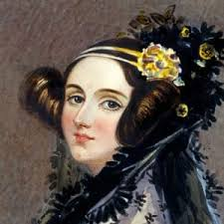
এডা লাভ্লেস

Slide 7
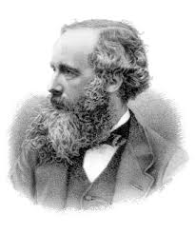
জেমস ক্লার্ক ম্যাক্সওয়েল

Slide 8
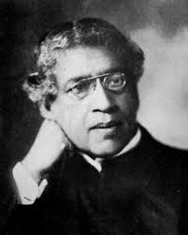
জগদীশ চন্দ্র বসু

Slide 9
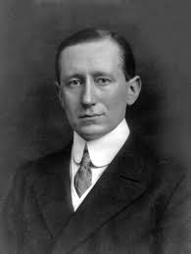
জি মার্কনি

Slide 10
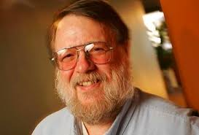
রেমন্ড স্যামুয়েল টমলিনসন

Slide 11
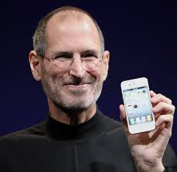
স্টিভ জবস

Slide 12
উইলিয়াম হেনরি বিল গেটস

Slide 13
স্যার টিমোথি জন বার্নার্স লি

Slide 14
মার্ক জুকারবার্গ

Slide 15
দলীয় কাজ
তথ্য ও যোগাযোগ প্রযূক্তি বিকাশে দুইজন উল্লেখযোগ্য ব্যক্তিত্ব সম্পর্কেব্যাখ্যা কর ।

Slide 16
মূল্যায়ন
তোমার বইয়ে তথ্য ও যোগাযোগ প্রযুক্তিতে অবদান রেখেছেন এমন কতজন ব্যক্তির কথা বলা হয়েছে?

Slide 17
ধন্যবাদ

